Slide 1

Semiautonomní organely a cytoskelet
Výukový materiál MB 04 - 93
Tvůrce: Mgr. Šárka Vopěnková
Projekt: S anglickým jazykem do dalších předmětů
Registrační číslo: CZ.1.07/1.1.36/03.0005
Tento projekt je spolufinancován ESF a SR ČR

Slide 2
SEMIAUTONOMNÍ ORGANELY
výjimečné
mitochondrie a plastidy
2 membrány: vnější a vnitřní
mají vlastní: DNA, ribozomy, bílkoviny
probíhá zde energetický metabolismus
rozmnožují se dělením > replikací DNA

Slide 3
MITOCHONDRIE
ve všech buňkách > několik set
malé 1 – 10 mikrometrů
hlavní funkce:
syntéza ATP > centrum buněčného dýchání
stavba:
vnější membrána - hladká
vnitřní membrána je dovnitř zřasena = kristy
prostor mezi kristami vyplněn hmotou = matrix
matrix obsahuje DNA + ribozomy

Slide 4
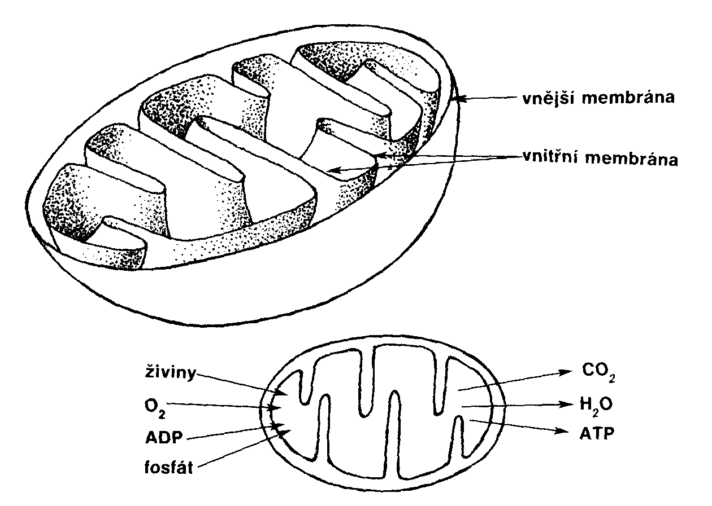
Stavba mitochondrie a výměna látek
matrix
glukoza

Slide 5
chloroplasty
pouze v buňkách rostlin a řas
obsahují chlorofyl > fotosyntéza
větší než mitochondrie 5 – 10 mikrometrů
v buňce až 50 – 200 chloroplastů
stavba:
2 membrány
uvnitř třetí membránový systém = thylakoidy
tylakoidy naskládány na sebe => grana
polotekutá hmota kolem tylakoidů – stroma
ve stromatu: DNA + ribozomy

Slide 6
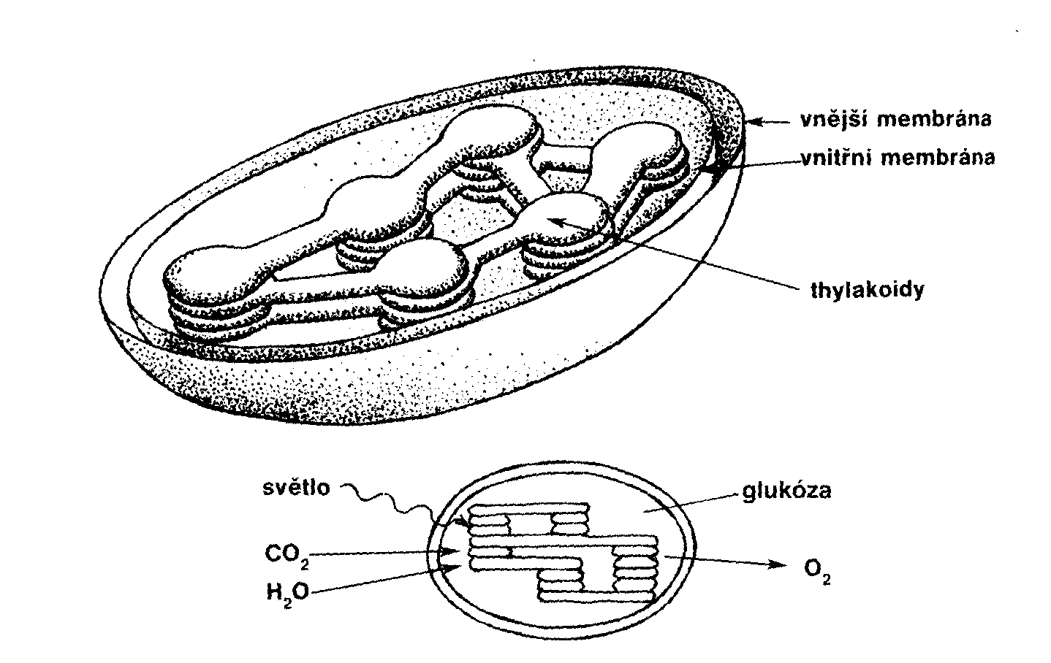
Stavba chloroplastu a výměna látek
stroma
grana

Slide 7
OBRÁZEK Č. 2
3
1
2
CO JE TO ZA ORGANELU A POPSAT
1
5
2
6
3
7
4

Slide 8
OBRÁZEK Č.3
1
2
3
CO JE TO ZA ORGANELU A POPSAT?
1
4
2
5
3

Slide 9
CYTOSKELET
nemembránová organela
dynamická a proměnlivá struktura !!
soustava vláknitých bílkovinných útvarů
uvnitř cytoplazmy, určuje tvar buňky
mechanická funkce: opěrná a pohybová
u prokaryotní buňky asi nejsou
zásadní význam: při dělení eukaryotní buňky
2 typy: mikrotubuly + mikrofilamenta

Slide 10
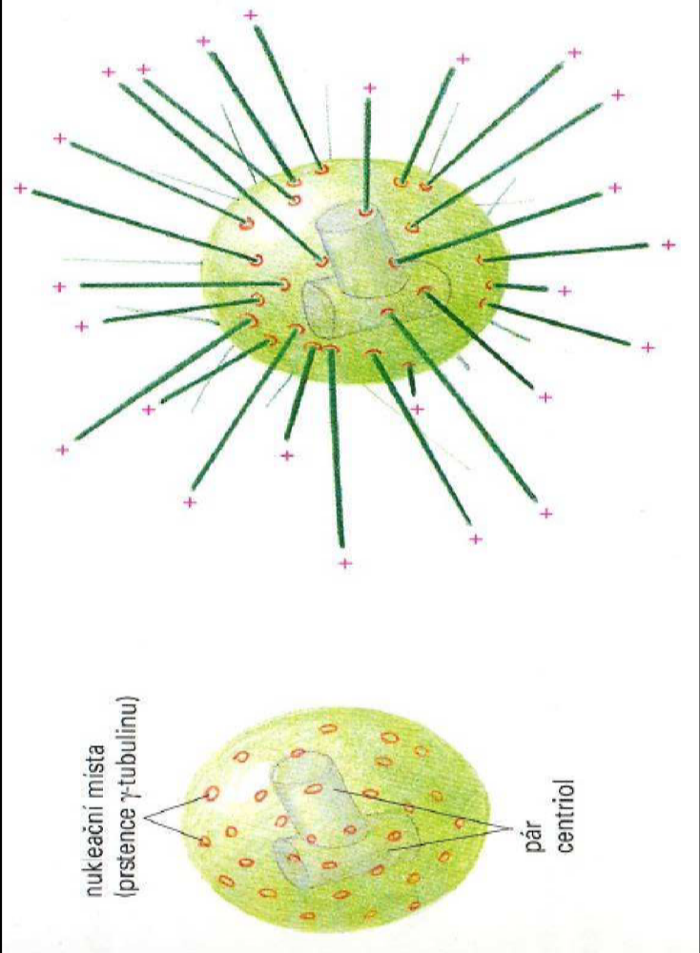
CENTROZÓM

Slide 11
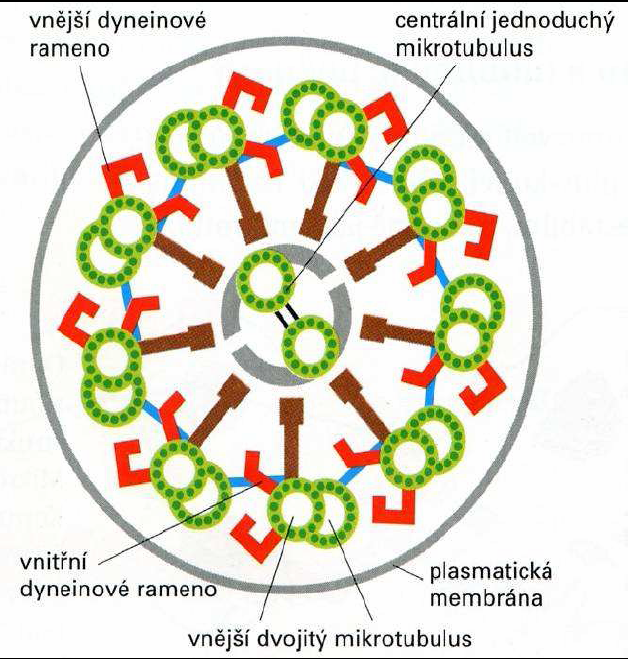
PŘÍČNÝ ŘEZ BIČÍKEM

Slide 12
MIKROTUBULY
duté trubičky
25 nm průměr
bílkovina tubulin
mikrotubuly vytvářejí tvz. dělící vřeténko
bičík, řasinky

Slide 13
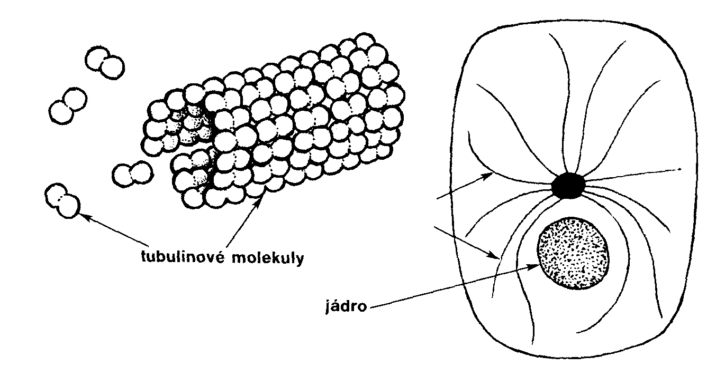
Mikrotubuly a jejich uspořádání v buňce

Slide 14
MIKROFILAMENTY
bílkovina aktin:
malé kulovité molekuly 7 nm
pod povrchem buňky
funkce pohybová
bílkovina myozin:
větší molekula
enzymová aktivita –je schopen štěpit ATP
aktin + myozin = ve svalových buňkách
podkladem svalové činnosti:
vzájemný posun obou druhů filamentů

Slide 15
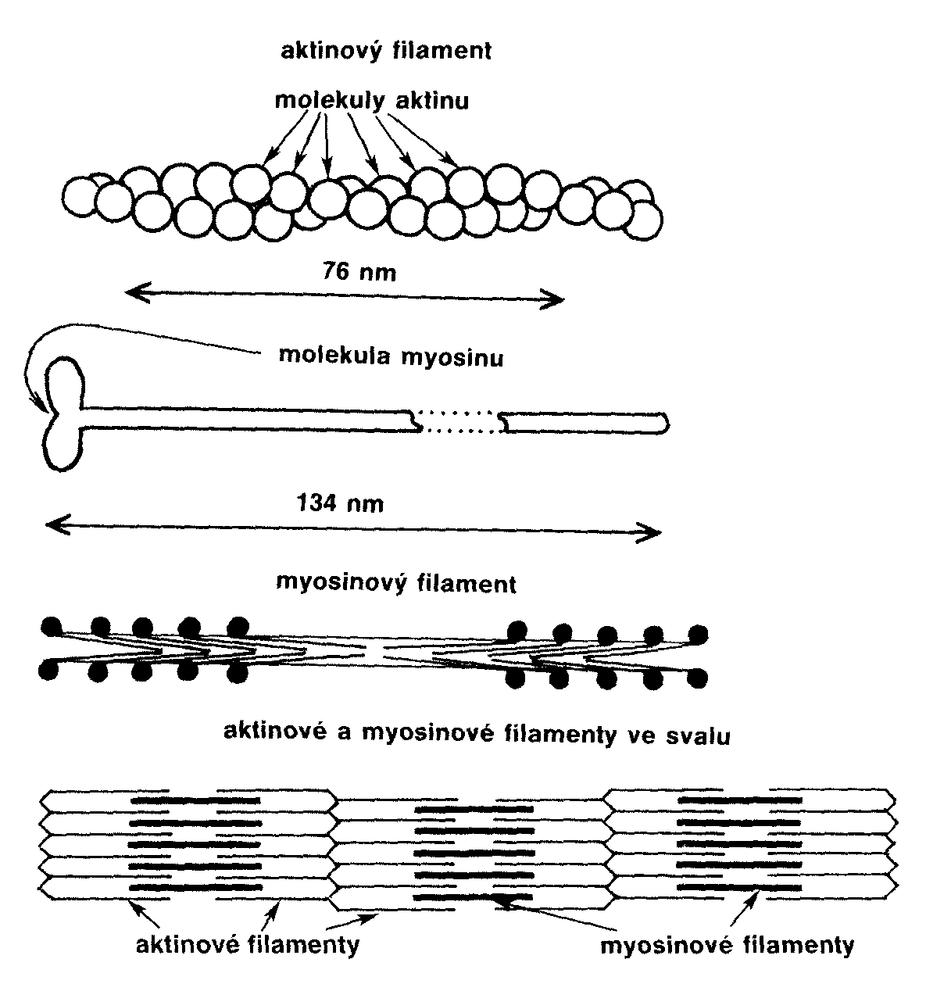
Mikrofilamenty a jejich uspořádání v příčně pruhovaném svalstvu

Slide 16
zdroje
KUBIŠTA, Václav. Obecná biologie. Praha: Fortuna, 2000, ISBN 80-7168-714-6.
CHALUPOVÁ - KARLOVÁ, Vlastimila. Obecná biologie. Olomouc: Nakladatelství Olomouc, 2010, ISBN 978-80-7182-282-0.
ZÁVODSKÁ, Radka. Biologie buněk. Praha: Scientia, 2006, ISBN 80-86960-15-3.
ROSYPAL, Stanislav. Nový přehled biologie. 1. vyd. Praha: Scientia, 2003, 797 s. ISBN 80-718-3268-5.
JELÍNEK, Jan, Vladimír ZICHÁČEK a Miroslav ŠVÁTORA. Biologie pro gymnázia: teoretická a praktická část. 2. dopl. a rozš. vyd. Olomouc: Nakladatelství Olomouc, 1998, 551 s. ISBN 80-718-2050-4

